Slide 1
UNIVERSITA’ DI MILANO-BICOCCA
CdL IN INFORMATICA
Corso di
ANALISI E PROGETTO DI ALGORITMI
Prof. Giancarlo Mauri
Lezione 13
Grafi

Slide 2
Grafi
I grafi sono una struttura matematica fondamentale, utilizzata per modellare numerosissimi problemi, anche di grande interesse applicativo.

Slide 3
Definizioni base
Un grafo orientato G = (V,E) è una coppia costituita da
  un insieme finito non vuoto V di nodi o vertici (sia |V|=n)
  un insieme di archi E⊆V² (ovvero una relazione binaria su V)
Ogni arco è una coppia ordinata di vertici, (u,v)∈V² detti estremi dell’arco. Più precisamente, u si dice sorgente o testa e v bersaglio o coda
Un cappio è un arco i cui estremi coincidono
Un nodo è isolato se non è estremo di nessun arco
Un grafo è non orientato quando non è dato un ordinamento tra i due estremi degli archi (lati) o, equivalentemente, se (u,v)∈E implica (v,u)∈E

Slide 4
Esempio: grafo orientato
2
5
1
3
4
V = {1,2,3,4,5}
E = {(1,2), (1,3), (1,4), (2,2), (2,4), (3,1), (3,2), (4,3), (5,4)}
Il grafo ha 5 vertici e 9 archi

Slide 5
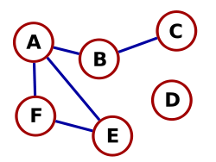
Esempio: grafo non orientato
V = {A, B, C, D, E, F}
E = {{A, B}, {A, F}, {A, E},
{E, F}, {B, C}}
D è un vertice isolato
N. B.: il numero di archi può andare da 0 a n² (grafo completo)

Slide 6
Grafi pesati
Sia nel caso orientato che in quello non orientato agli archi di un grafo può essere associata un’informazione, sovente un valore numerico detto costo o peso.
I grafi in cui gli archi hanno un peso sono detti grafi pesati
Un grafo pesato può essere indicato con G = (V, E, w) dove w: E → R è la funzione peso

Slide 7
Esempio: grafo pesato
-4
2
2
5
1
-1
5
7
8
3
4
43
V = {1,2,3,4,5}
E = {{1,2}, {1,3},{1,4},{2,3},{4,3},{5,4},{5,1}}

Slide 8
Definizioni base
Un arco può essere identificato con la coppia dei suoi estremi:
e = uv ∈ E ⊆ V²
Se e = uv ∈ E diciamo che l’arco e è incidente in u e in v, e i vertici u e v si dicono adiacenti.
Se il grafo non è orientato la relazione di adiacenza è simmetrica.
Se il grafo è orientato la coppia uv è ordinata. In questo caso diciamo che l’arco e esce da u ed entra in v.

Slide 9
Definizioni base
Il grado δ(v) del vertice v è il numero di archi incidenti in v. Se il grafo è orientato δ(v) si suddivide in un grado entrante δ⁻(v) che è il numero di archi entranti in v ed un grado uscente δ⁺(v) che è il numero di archi uscenti da v.
Un grafo è sparso se |E| = O(n), completo se E = V²

Slide 10
Cosa possono modellare i grafi?
Reti e relativi problemi
  rete stradale, ferroviaria, aeroportuale
  reti telefoniche
  reti di computers (inclusa internet)
  Problemi: raggiungibilità, distanza minima, flusso o traffico. (grafi non-orientati)
Navigazione in internet
  documenti ipertestuali e relativi hyperlinks (grafi orientati)

Slide 11
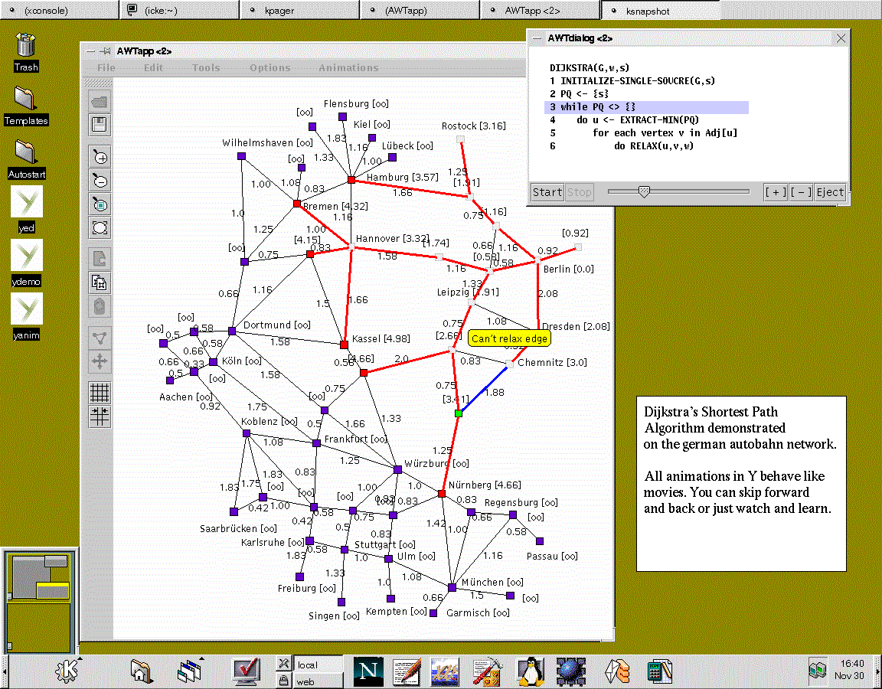
Cosa possono modellare i grafi?

Slide 12
Cosa possono modellare i grafi?
Progetti o piani articolati in fasi o sottoobiettivi
  i sottobiettivi sono i vertici, le azioni per conseguirli sono gli archi (grafi orientati)
Vincoli di precedenza o causali tra eventi (grafi orientati e senza cicli)
Relazioni tra concetti
  somiglianza, inclusione, tassonomie (sia grafi orientati che non-orientati)

Slide 13
Cosa possono modellare i grafi?
Sistemi fatti di stati e transizioni
  Gli stati sono i vertici, gli archi sono le transizioni
Ad esempio: in un gioco a scacchiera i vertici sono le configurazioni della scacchiera le transizioni sono le mosse che posso fare per passare da una configurazione ad un’altra (in genere grafi orientati)

Slide 14
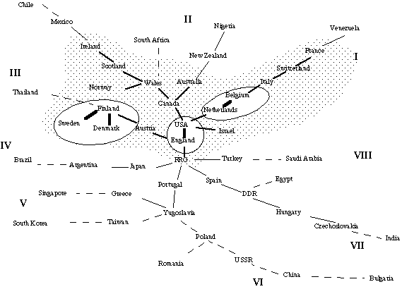
Cosa possono modellare i grafi?

Slide 15
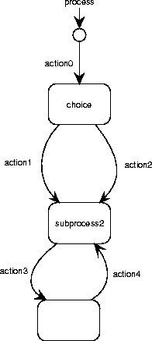
Cosa possono modellare i grafi?

Slide 16
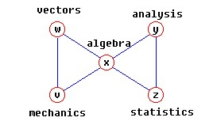
Cosa possono modellare i grafi?

Slide 17
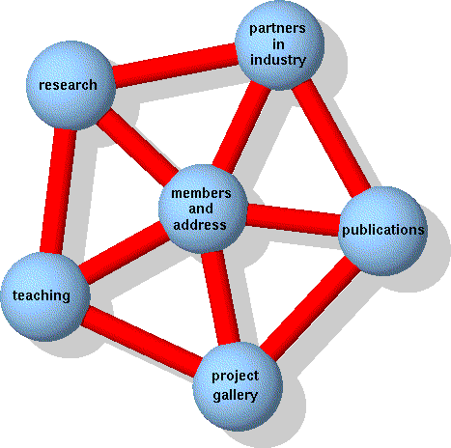
Cosa possono modellare i grafi?

Slide 18
Multigrafi
Un grafo (orientato o no) come sopra definito si dice grafo semplice; se ammettiamo più archi con gli stessi estremi si parla di multigrafo
Salvo indicazione contraria noi assumeremo sempre che un grafo sia semplice, ma anche i multigrafi hanno applicazioni importanti

Slide 19
Esempio
grafo semplice
multigrafo
non
orientato
orientato

Slide 20
Definizioni base
Un cammino π di lunghezza k dal vertice u al vertice v in un grafo G = (V,E) è una sequenza di k+1 vertici π = x₀x₁... x_{k} tali che x₀= u, x_{k}= v e x_{i-1}x_{i} ∈ E per i = 1,...,k
Il cammino π = x₀ ha lunghezza k = 0
Se k > 0 e x₀= x_{k} diciamo che il cammino è chiuso
Un cammino semplice è un cammino i cui vertici x₀, x₁,..., x_{k} sono tutti distinti con la possibile eccezione di x₀ = x_{k}, nel qual caso esso è un ciclo. Il ciclo è semplice se v₁,…,v_{k} sono distinti
Un ciclo di lunghezza k = 1 è un cappio.
Un grafo aciclico è un grafo che non contiene cicli

Slide 21
Definizioni base
Quando esiste almeno un cammino dal vertice u al vertice v diciamo che il vertice v è accessibile o raggiungibile da u
Un grafo non orientato si dice connesso se esiste almeno un cammino tra ogni coppia di vertici
Le componenti connesse di un grafo sono le classi di equivalenza dei suoi vertici rispetto alla relazione di accessibilità, ovvero insiemi massimali di vertici mutuamente raggiungibili

Slide 22
Definizioni base
Un grafo orientato si dice fortemente connesso se esiste almeno un cammino da ogni vertice u ad ogni altro vertice v
Le componenti fortemente connesse di un grafo orientato sono le classi di equivalenza dei suoi vertici rispetto alla relazione di mutua accessibilità

Slide 23
Definizioni base
Un sottografo del grafo G = (V,E) è un grafo G' = (V',E') tale che V' ⊆ V e E' ⊆ E∩V’²
Il sottografo di G = (V,E) indotto da V' ⊆ V è il grafo G' = (V',E') tale che
E' = {uv : uv ∈ E e u,v ∈ V'} = E∩V’²

Slide 24
Esempio
b
c
V = {a,b,c,d,e}
E = {{a,b}, {b,c}, {c,d}, {d,e}, {e,a}}
V’ = {a, b, c, e} = V”
E’ = {{b,c}, {e,a}} ⊂ E∩V’²
G’ è sottografo di G
E” = {{a,b}, {b,c}, {e,a}} = E∩V’²
G” è sottografo indotto
G
d
a
e
b
c
G’
a
e
b
c
G’’
a
e

Slide 25
Rappresentazione dei grafi
Vi sono due modi standard per rappresentare un grafo G = (V,E):
  con le liste di adiacenza o
  con la matrice di adiacenza
La rappresentazione di G = (V,E) mediante liste di adiacenza è costituita da un array Adj di n puntatori, uno per ogni vertice u∈V, tale che Adj[u] punta ad una lista in cui sono memorizzati i vertici adiacenti al vertice u (ossia tutti i vertici v tali che uv ∈ E)

Slide 26
Rappresentazione dei grafi
Nella rappresentazione di G = (V,E) mediante matrice di adiacenza assumiamo che i vertici siano numerati da 1 a n=|V|. La rappresentazione è costituita da una matrice booleana A = (a_{i,j}) tale che

Slide 27
Rappresentazione dei grafi
La rappresentazione di G = (V,E) mediante liste di adiacenza richiede memoria per |V| puntatori alle liste Adj[u] e per un totale di |E| elementi delle liste se il grafo è orientato, e di 2|E| elementi se è non orientato
La rappresentazione di G = (V,E) mediante matrice di adiacenza richiede memoria per una matrice A di |V|×|V| valori booleani
Le liste sono vantaggiose per grafi sparsi (minor richiesta di memoria). Inoltre rendono facile aggiungere o rimuovere elementi, mentre complicano la ricerca di un elemento, in quanto può essere necessario controllare tutta lista prima di trovare l’elemento desiderato

Slide 28
Esempio
1
2
3
4
5
6
4
2
1 2 3 4 5 6
1
2
3
1
1
2
3
4
5
6
0 1 0 1 0 0
1 0 0 0 0 0
0 0 0 1 0 0
1 0 1 0 0 1
0 0 0 0 0 1
0 0 0 1 1 0
4
4
6
3
1
6
5
6
5
4
1
2
3
4
5
6
4
2
1 2 3 4 5 6
1
2
3
5
1
2
3
4
5
6
0 1 0 1 0 0
0 0 0 0 1 0
0 0 1 0 0 0
0 0 1 0 0 1
0 1 0 0 0 1
0 0 0 0 0 0
3
4
6
6
3
5
2
6

Slide 29
Alberi
Un grafo non orientato connesso è aciclico se e solo se
  vi e’ esattamente un cammino tra ogni coppia di vertici
  ha esattamente |V| -1 archi dove |V| è il numero di vertici
Un grafo non orientato connesso e aciclico è chiamato albero (libero)

Slide 30
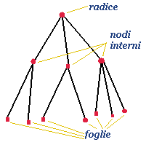
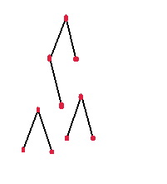
Alberi
Gli alberi possono essere considerati come un caso particolare di grafo non orientato, connesso e aciclico
Se non è connesso, si parla di foresta (formata cioè da tanti alberi)
I vertici di un albero si chiamano nodi, e anche per i nodi esiste il concetto di grado, dove per grado di un nodo si intende il numero dei suoi figli.
Se il grado di ogni nodo è ≤ 2, si parla di albero binario
Un albero
Una foresta

Slide 31
Alberi
TEOREMA
Sia G = <V,E> un albero. Allora:
  ∀ u,v ∈ G, esiste un unico cammino semplice da u a v
  ∀ e ∈ E, G’ = <V,E-{e}> non è connesso
  |E| = |V|-1. Vale per ogni grafo connesso o aciclico
  ∀ e ∉ E, G’ = V,E ⋃{e}> non è aciclico

